Slide 1
Bilan des activités
Racines

Slide 2
Racines 2017 : valorisation de JPEG
Reprises/ mini expo
Mai 2017 à Metabief; En marge de la conférence annuelle de la FNARH
Finalement non retenu
Aix en Provence (invitation Supelec)
H Layec s’est dévoué… mi mai 2017 ... Perdant le foie gras dans le Gers
En plus
A Léger 11 mai Au Lycée René Cassin de Montfort sur Meu
Les DVD
Poursuite distribution du DVD « complet » de JPEG Cesson
DVD St Malo
Réalisation par G Halgand
Distribution en cours
Poursuite du contact avec l’Espace des sciences
Peut générer pas mal d’activité sur JPEG et sur Carminat
Pas de suite à ce jour faute de relance de notre part

Slide 3
Racines 2017 : Carminat
Duplication Carminat
À Montrouge? Lieu et date à confirmer
Pas confirmé, mais toujours possible en 2018
Villages des sciences Carminat
Du 6 au 8 Octobre 2017 à L’INSA
Gros succès
Sans doute plus de 300 visiteurs
8 demi classe 1ère et Terminale
Visiteurs du samedi et du dimanche souvent passionnés
Mais à peine 4 présentateurs dont 2 sur 2 stands et une aide précieuse….

Slide 4
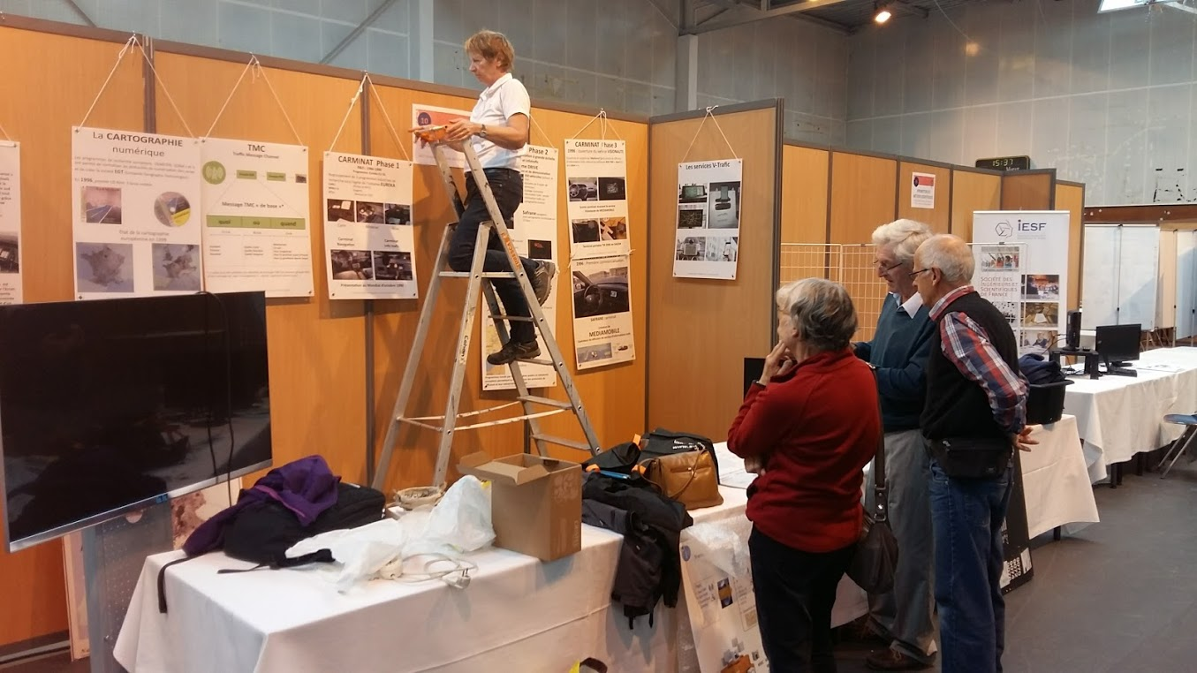
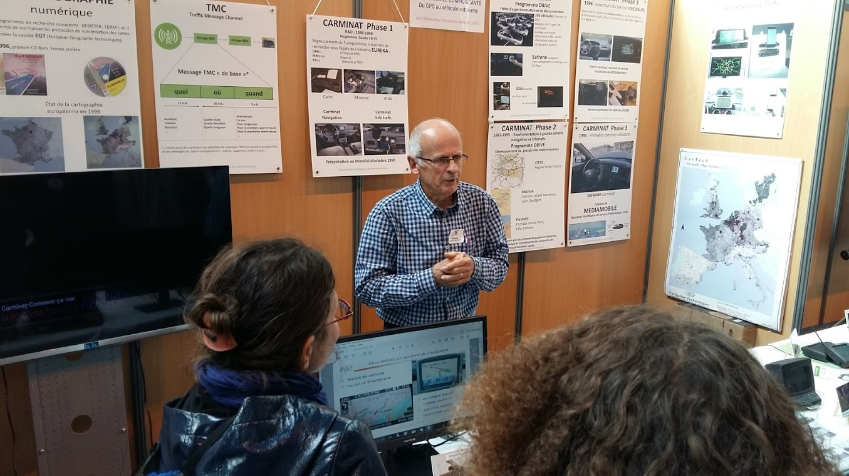
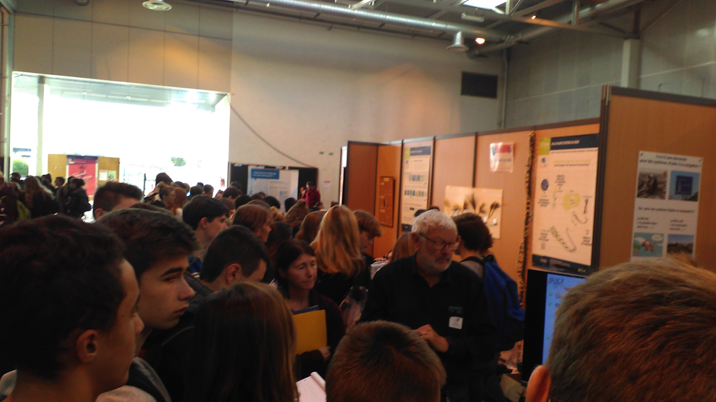
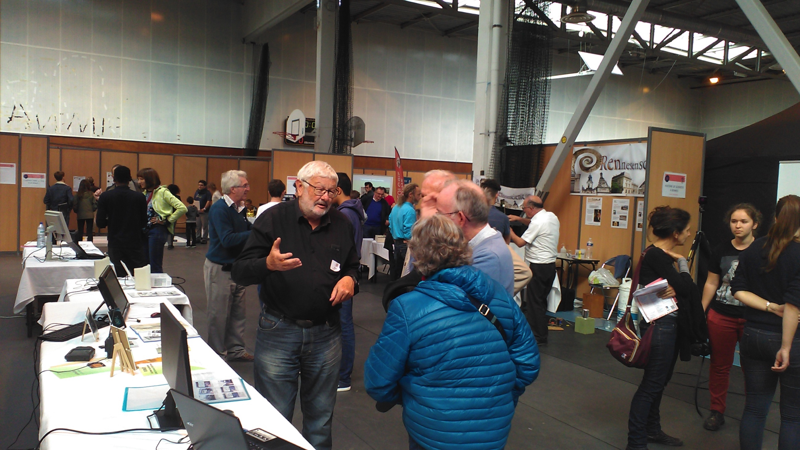
Village des sciences en Images
L’installation
Le chef pédagogue
A compléter
La foule!!!!
La passion de « Renault »

Slide 5
Tous sur la TVnum
L’événement se prépare activement
La Télévision à l’ère du numérique
Des nouvelles images aux nouveaux réseaux
Du 6 au 10 Février
Conférence le 6 après-midi
Sur le campus de CentralSupelec
Notez les dates et venez tous : Il y aura une surprise
La réalité 2017 : cela nous a demandé et nous demande encore
…. beaucoup d’énergie
Mais déjà un succès international
Des noms!! Des noms!!!

Slide 6
Tous sur la TVnum
Les finances sont plutôt bonnes :
La FNARH nous a versé 1500€
La Mairie de Cesson et Orange nous ont accordé les sommes demandées
La préparation :
2h30 de conférence…originale, 3 films de 10mn et 20 panneaux!!!
On fatigue et on sollicite de l’aide
« Ceux qui l’ont fait » n’avance pas
Si vous avez contribué tant soit peu au sujet, sollicités ou non
Répondez nous ou prenez contact : dttb2018-pil@a3c7.fr
Des volontaires pour la présence sur l’expo et l’accueil de la conférence
Ils auront accès aux documents préparés à l’avance
Des volontaires pour préparer la surprise

Slide 7
Racines
Orientations 2017-2018

Slide 8
Les priorités
Réussir l’événement TV Num
Poursuivre la déclinaison de Carminat
Paris????
Dupliquer TV Num
Au moins au village de sciences 2018
Ailleurs???
Merci d’avance
Aux comités de pilotage Carminat et TV Num
Et à tous ceux qui vont nous aider

Slide 9
Ensuite…..
Faire une pause
Réfléchir dans l’ensemble du groupe Racines sur une poursuite engageant tout le groupe
Valoriser l’investissement énorme déjà fait
Les 5 films »comment ça marche » produits
L’ensemble de la documentation rassemblée
Structurer « comme un livre » ou comme une/des publication(s) Internet
Les photographies numérisées
En vous sollicitant au cas par cas pour les documenter.
Répondre à la sollicitation d’Orange
sur la sauvegarde des archives avant le déménagement
en ciblant seulement celles qui sont valorisables par nous
Autre???
Votre avis est attendu

